Slide 1

NhiÖt liÖt chµo mõng
CÁC THẦY CÔ GIÁO VỀ DỰ GIỜ
NĂM HỌC 2023 - 2024
Tiếng Việt Bổ sung - lớp 1B
Bài 3: Câu hỏi của sói
Giáo viên : Đào Thị Lan
Đơn vị: Trường Tiểu học Nam Hưng

Slide 2







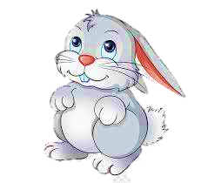

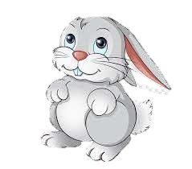


TRÒ CHƠI HÁI TÁO

Slide 3

Câu đố số 1:
Vì sao sói lúc nào cũng cảm thấy buồn bực?

Slide 4
Câu đố số 2:
Sói hỏi sóc điều gì?

Slide 5
Câu đố số 3:
Em đọc đoạn 2 bài 3: Câu hỏi của sói

Slide 6
Câu đố số 4:
Chuyện gì xảy ra khi sóc đang chuyền trên cành cây?

Slide 7
Câu đố số 5:
Em hãy đọc đoạn em thích trong bài: Câu hỏi của sói?

Slide 8



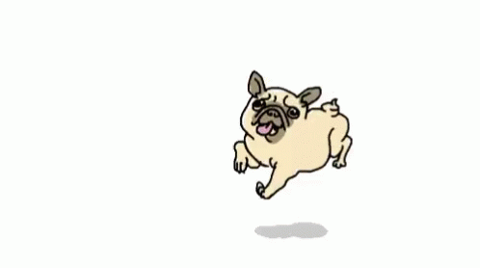
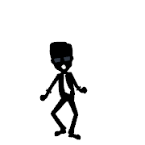

CHÚC MỪNG

Slide 10
BÀI TẬP BẮT BUỘC
Sắp xếp các từ ngữ thành câu và viết lại câu
Vui vẻ, không, vì, làm, sóc, điều ác
………………………………………………………………………………………………………………………………………………………………………………………………………….b. vui vẻ, có nhiều, bạn bè, sóc, vì
…………………………………………………………………………………………………………………………………………………………………………………………………………

Slide 11
BÀI TẬP BẮT BUỘC
Sắp xếp các từ ngữ thành câu và viết lại câu
Vui vẻ, không, vì, làm, sóc, điều ác
Sóc vui vẻ vì không làm điều ác.
b. vui vẻ, có nhiều, bạn bè, sóc, vì
Sóc vui vẻ vì có nhiều bạn bè.

Slide 12
BÀI TẬP TỰ CHỌN
1.Điền vào chỗ trống
ươu hay iêu?
Bên suối, bầy h…….đang uống nước.
b. ng hay ngh
Bầy sói tiu .…..ỉu bỏ đi và không bao giờ dám bén mảng đến khu ruộng của những người nông dân.
ươu
ngh

Slide 13

BÀI TẬP TỰ CHỌN
2. Đánh dấu x vào ô trống trước câu viết đúng
Chim chóc đua nhau hót líu lo.
Chú sóc tuy nhỏ nhung rất thôn minh.
Sói buồn bực vì không có bạn.
x

Slide 14
BÀI TẬP TỰ CHỌN
3. Chọn từ đúng điền vào chỗ trống
Trong (vường/ vườn)..……, mấy chú chim sơn ca cất tiếng hót líu lo. Mấy chú chích chòe, chèo bẻo cuãng mua vui bằng những bản nhạc (rộn ràng/ rộn ràn)…………Hoa bưởi, hoa chanh tỏa hương thơm ngào ngạt
vườn
rộn ràng

Slide 15
BÀI TẬP TỰ CHỌN
4. Tìm trong bài đọc từ ngữ cho biết
a. sóc có thể nhảy cao và nhanh
……………………………………………………………
b. hành động cảu sóc mỗi khi nhìn thấy sói
……………………………………………………………

Slide 16
BÀI TẬP TỰ CHỌN
4. Tìm trong bài đọc từ ngữ cho biết
a. sóc có thể nhảy cao và nhanh
Sóc nhảy tót lên cây cao.
b. hành động của sóc mỗi khi nhìn thấy sói
Mỗi khi nhìn thấy anh, chúng tôi đều bỏ chạy vì anh hay gây gổ.

Slide 17
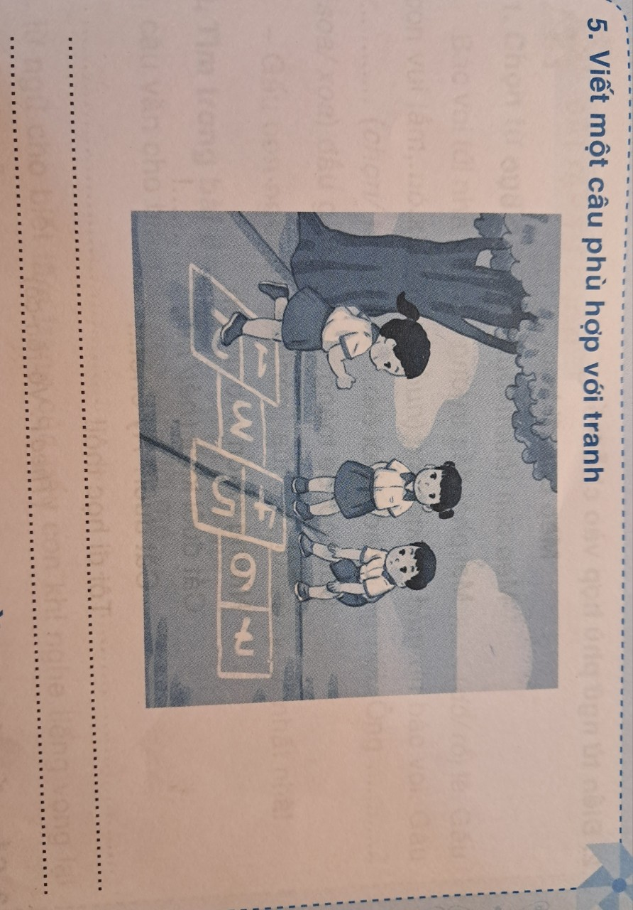
Chúng em cùng nhau chơi trò chơi ô chữ rất vui vẻ.

Slide 18


